Slide 1

Отдел Семейного служения
Добро пожаловать
Notes:
Мы приветствуем вас на этой встрече.

Slide 2
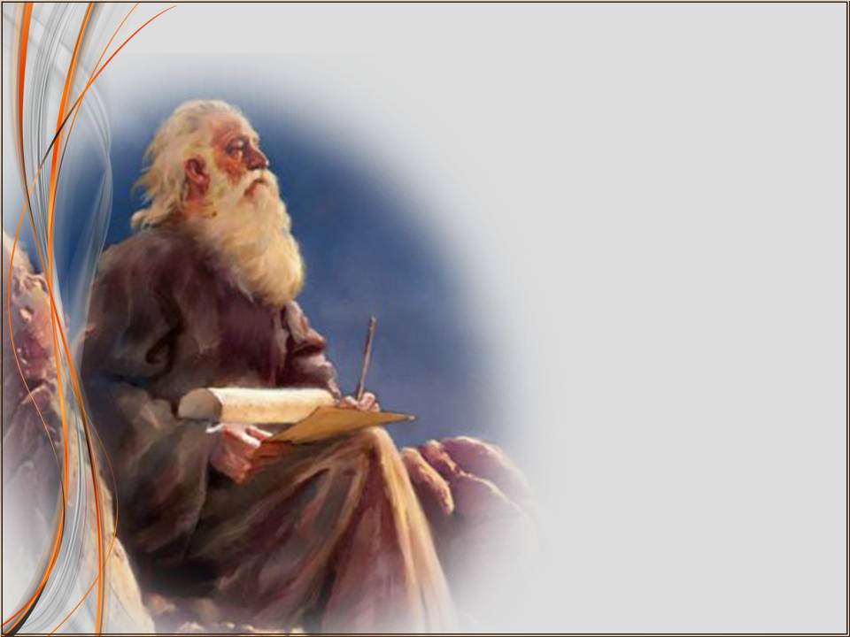
10 заповедей хорошего брака
Notes:
На семинаре «Десять заповедей хорошего брака»
Добро пожаловать в заповедный мир «…хорошего брака»!

Slide 3
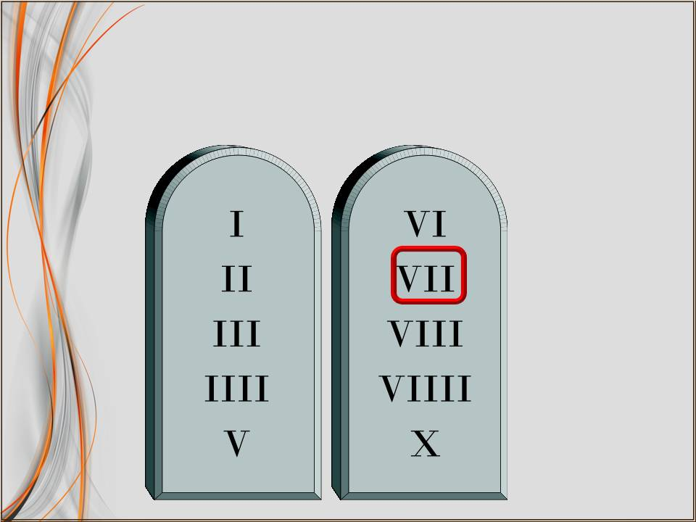
7 заповедь
Notes:
Ну что, вытираем слезы и переходим во вкусную для мужчин, седьмую женскую заповедь:

Slide 4

7 заповедь для жены
Чаще готовь то, что муж любит
Notes:
«Изучи его вкусы. Чаще готовь ему то, что он любит. Прислуживай ему за столом».

Slide 5
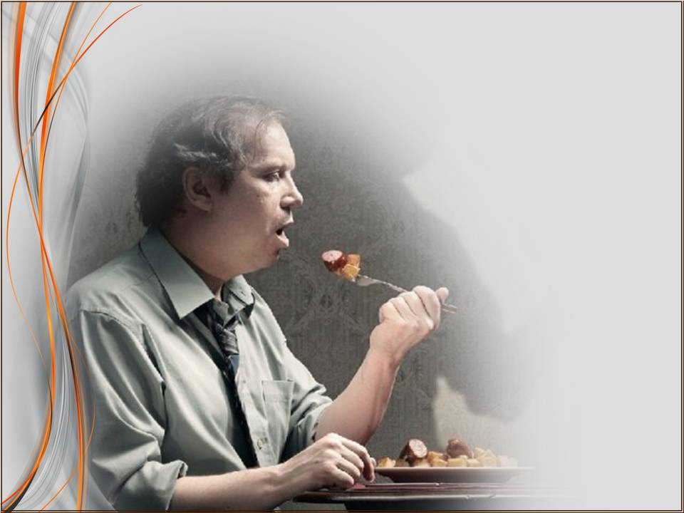
Notes:
Я, вероятно, не открою ничего нового, если скажу, что для мужчин прием пищи – это приятная часть их дневного расписания. Наберусь смелости и скажу даже больше: это одна из немногих безгрешных радостей жизни, которой мы, мужчины, «отводим душу». Это также одно из тех приятных ожиданий, которые «греют сердце» работающих кормильцев в течение их рабочего дня.

Slide 6

Notes:
Одна только мысль о том, что скоро я вернусь домой, сяду за стол, и спокойно поем что Бог послал, может основательно изменить настроение мужчины и привести его в восторг. А если по приходу домой он еще обнаруживает, что кроме всего прочего есть и что-нибудь «вкусненькое», то при сохранении внешней серьезности даже у солидных мужчин внутри обнаруживается безмолвный визг. В этом мужчины похожи на детей.

Slide 7
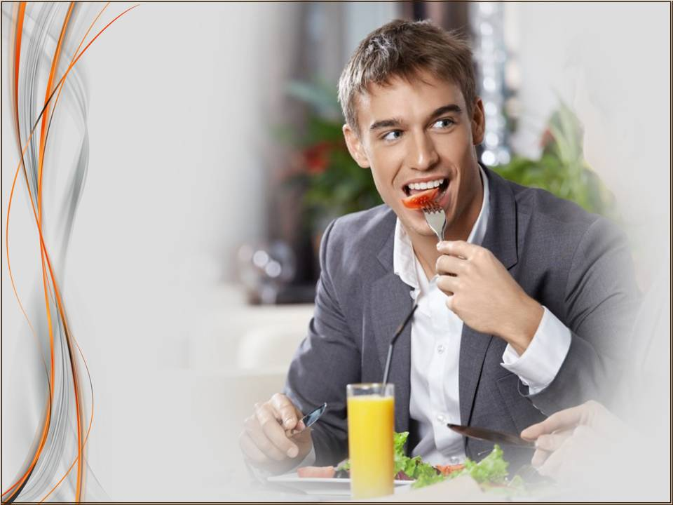
Notes:
Правда, наверно стоит сразу оговориться, что «на вкус и цвет товарища нет».
Поэтому понятие «вкусненькое» вам, дорогие жены, придется наполнять смыслом год за годом. Иногда вкусы меняются, появляются новые продукты, что-то откровенно приедается.
В этом отношении женам, как говорится, надо «держать руку на пульсе». Если, конечно, у жены есть здоровое желание угодить в этом мужу. В нашей культуре, по большей части, кухней занимается женщина.

Slide 8

Notes:
Так что это не требует от вас отдельного времени: все равно готовишь – так приготовь что-нибудь такое, чтоб от одного запаха из кухни он терял сознание прямо у порога. И пока он в это сознание будет приходить, особенно если он пришел с получкой, как раз есть пару минут, чтобы попросить себе «кое-что для проказ».

Slide 9
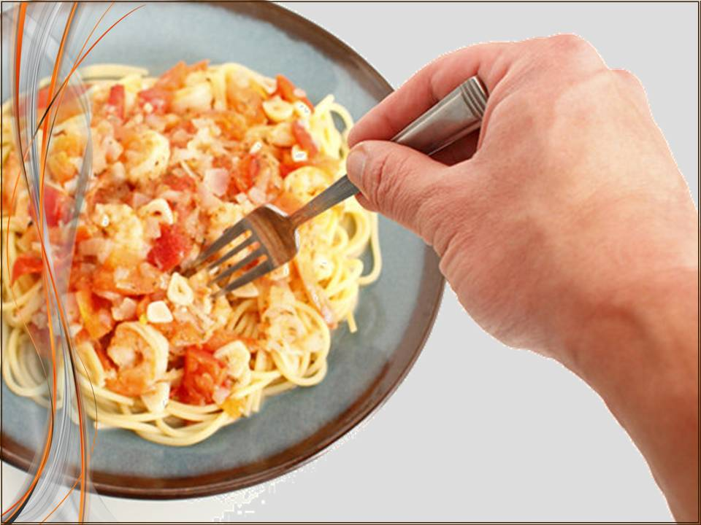
Notes:
Ну, и вот еще что. Пожалуйста, не надо во время обеда рассказывать мужу плохие новости, ныть, жаловаться на болячки, нудить по поводу нехватки чего-нибудь.
И это вы сделаете, если Бог позволит, но немного позже. Лучше пересыпьте трапезу выражениями типа: «Как тебе бутерброд с красной икоркой? Еще дать? (нечленораздельное мурчание с покиванием головы) Мне так нравится тебя кормить. Ты так хорошо и много кушаешь. Я так рада каждый день для тебя готовить! И даже знаю что! Ты еще не пробовал салатик. И котлетка стынет. Вот аппетит-то, вот аппетит...! И куда только лез... в смысле я девать буду все, что ты не доешь»! (шутка)

Slide 10

Notes:
Окружите его заботой и служите ему. Для мужчины то, что его жена заберет у него пустую тарелку и поставит очередное блюдо не является чем-то героическим, но таким же естественным, как и то, что она сварила этот обед. Я был удивлен реакцией некоторых женщин, которые выразили протест чтобы «прислуживать ему за столом», называя это унизительным для себя.

Slide 11
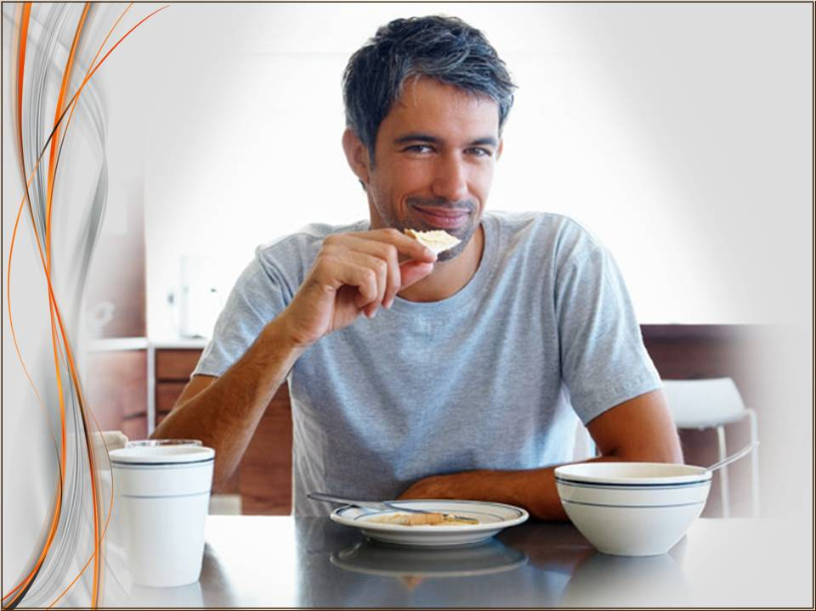
Notes:
В очередной раз, (простите, что отвлекусь на мгновение), дивлюсь я некоторым женским «странностям», когда малозначительные вещи (с мужской точки зрения, конечно) делаются та-кой проб-ле-мой...!!!
В то время как по-настоящему важные вещи женами порой или пренебрегаются, или легкомысленно переиначиваются.

Slide 12

Notes:
То, что, по сути, ничего не стоит, или стоит небольших усилий, зачастую не осознается женами как возможность создать тот уникальный психологический комфорт, который всегда будет притягивать их мужей с «улицы» домой. У мужчины должна быть хорошая ассоциация с домом, иначе он будет находить все новые и новые причины своих участившихся «задержек». А там и до греха не далеко. Вот уж поистине:

Slide 13

Мудрая жена устроит дом свой...
Притчи 14.1.
Notes:
«Мудрая жена устроит дом свой...». Пр.14:1
Так что, дорогие мои, образно говоря, каждая убранная тарелка – это положенный камень в устроении своего дома.
А поставленная со «вкусненьким» – очередной слой «раствора». Во многих вещах, а прием пищи как раз относится к «этим вещам», мужчины поступают очень простодушно, особенно не задумываясь над тонкостями «процесса»: сел за стол, жена подала, ну и все... Так что простое всегда должно оставаться простым.

Slide 14

Notes:
А вот когда он поест и придет в хорошее расположение духа, вот тогда и вам можно будет «отвести душу». Не даю гарантии, что через «масляные» щелочки глаз на вас будут смотреть всепонимающие глаза, но два действия совершаться точно: и он послеобеденное время скоротает, и вы выговоритесь. Мы, мужчины, (припоминайте вторую заповедь) лю-юбим слушать всякую эдакую женскую чепуху...

Slide 15

Notes:
Хотел уже поставить точку, да услышал ваш безмолвный вопрос насчет «чаще готовить ему то, что он любит». Думаю, у большинства читательниц возникло подозрение, что если ревностно взяться за исполнение только этого пункта, семейный бюджет у многих хозяек закончится уже на следующей неделе. Постойте, а я что, говорил вам устраивать праздник каждый день? Нет, я ведь в той же стране живу, я ж в курсе дела. Потому я и говорю: «Ча-ще...»!!!

Slide 16
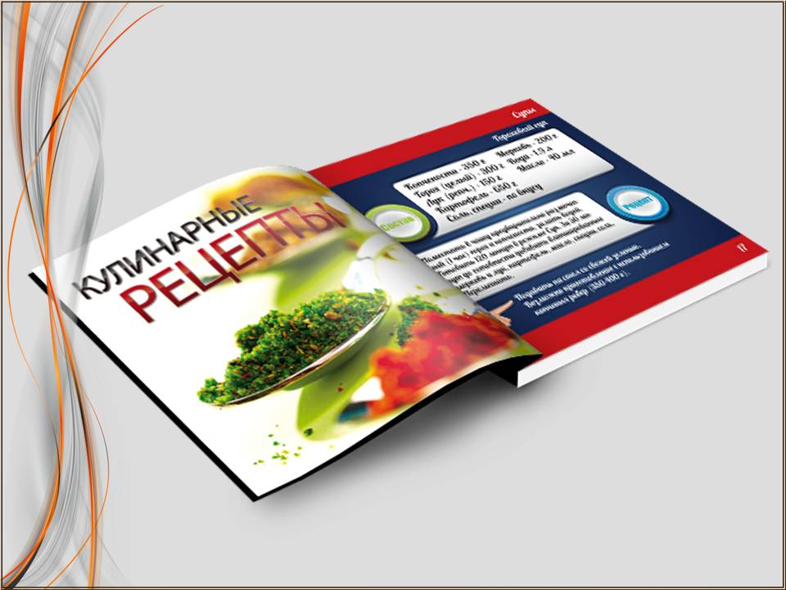
Notes:
А в те дни, которые не вошли в эти «чаще», мой вам совет: по примеру многих, знакомых мне хозяек, выдумывайте что-нибудь; интересуйтесь у своих «сосестер по борьбе», у которых получилось сделать «что-то из ничего», как это у них получилось, и так далее. Главное в такие дни, когда вы экспериментируете с «из ничего», надо проще держать себя, когда муж будет это пробовать. Тут надо с хитринкой в глазах и улыбкой на лице уметь спросить: «Ну что, вкусно? Я знала, что тебе понравится! Понял из чего»? Кому из мужиков захочется признаться, что даже и близко не понял. Помашут головой и скажут: «Нормально, нормально»! Ну, и слава Богу, что ему понравилось. И муж сыт и вы целы. И позавчерашние продукты не пропали.

Slide 17
7 заповедь для жены
Чаще готовь то, что муж любит
Notes:
Ну, а вообще-то: «Чаще... чаще...»!!!

Slide 18
7 заповедь
Notes:
Седьмая заповедь для мужчин изначально задумывалась без комментариев.

Slide 19


7 заповедь для мужа
Хочешь кушать то, что ты любишь – зарабатывай достаточно
Notes:
«Хочешь, чтобы жена готовила тебе то, что ты любишь – зарабатывай достаточно».
На большинстве семинаров, которые я проводил по теме «10-ти заповедей...» это был единственный пункт, который действительно шел без комментариев. Самоочевидность утверждения была такой убийственной, что предположительно после этого все должны были рассмеяться, что, в общем-то, и случалось чаще всего. Я давал смеху и различным едким выражением с места утихнуть и начинал очередную заповедь. Это был запланированный момент всеобщей разрядки на подходящем к концу семинаре.

Slide 20

Notes:
Но однажды после окончания лекции ко мне подошел один брат, на лице которого была печать грусти и едва заметной растерянности. Он, как бы извиняясь, заговорил со мной о седьмой заповеди для мужа, и я сразу понял, о чем он говорит. «Эх, брат Михаил, – сказал он мне, – я с тобой так во всем согласен! И в отношении «зарабатывай достаточно...» тоже; тут даже и говорить нечего. Все правильно.
Только ты знаешь, и я знаю: где в нашей стране обыкновенному человеку заработать столько, чтобы и на жизнь хватало и на «вкусное» хватало? Я в та-ком от-ча-я-нии! Прекрасно понимаю – я не обеспечиваю семью как надо! Всю жизнь работаю, подрабатываю где только могу – никак не можем на нормальный уровень выйти. Так, едва на жизнь хватает… А как другие, смотришь, подошел, набрал, портмоне открыл – не глядя достал...! Не по-ни-ма-ю!!! Поэтому я, брат, и рад бы «...достаточно», но ... пока ... не получается что-то. Пока маем шо маем»!

Slide 21

Notes:
Знаете, как-то сразу не до смеха мне стало в тот вечер. Смех – полезная вещь, но я еще раз убедился, насколько мудры и деликатны должны мы быть в словах «на общий слух»! Сколько вещей, над которыми мы подчас неосторожно смеемся, на самом деле являются чьей-то бедой или трагедией жизни. Это то же, что проповедовать в тюрьме о пожертвованиях. Что ж, смех и слезы всегда шли по жизни бок о бок. К стати, в Америке, где я также делился «заповедями» меня не поняли насчет «зарабатывай достаточно, чтобы хорошо кушать». В благословенной Америке не обязательно тяжело работать, чтобы чаще лакомиться «вкусненьким». Ну, что ж, как говорится, радуемся с радующимися.

Slide 22
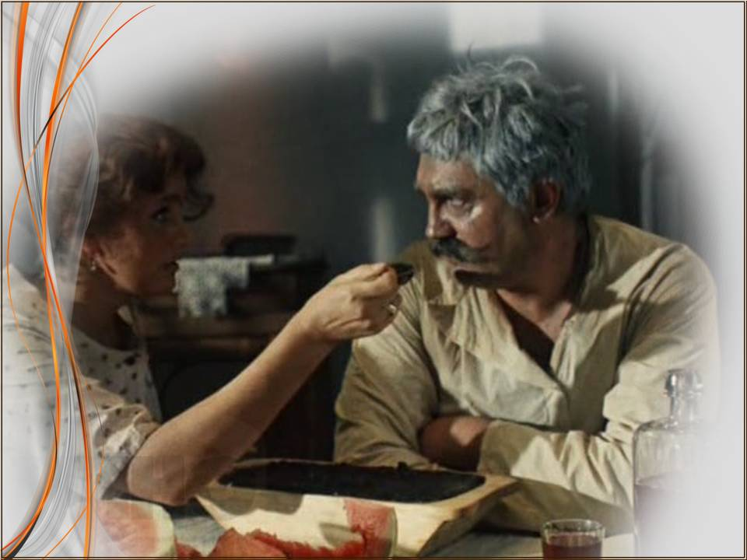
Notes:
Впрочем, был у меня на подобном семинаре и другой разговор. Подошел тоже брат и, улыбаясь, рассказал что-то типа анекдота. Сидит за столом «новый русский». Стол ломится от разных деликатесов, ну, в общем, от того, что «старые русские» едят раз в год, или вообще не пробовали. Так вот, сидит этот «новый русский», смотрит на все это, а потом говорит жене: «Как мне все это надоело! Нет, чтобы как у людей: «мундирка», огурчик, капуста квашеная...»! Вот вам и «зарабатывай достаточно»! Кому что!
Как в фильме «Белое солнце пустыни» … опять икра…

Slide 23

Notes:
Но, дорогие браты, смех смехом, а думать о хлебе насущном для семьи надо, прежде всего, нам!
Мы живем в стране, которая вероятно слишком буквально поняла место из

Slide 24
Все труды человека для рта его...
Екклесиаста 6.7.
Notes:
Екклесиаста 6:7 «Все труды человека для рта его...».
А на все остальное, о чем говорит вторая часть этого стиха, действительно почти ничего не остается.

Slide 25
7 заповедь для мужа
Хочешь кушать то, что ты любишь – зарабатывай достаточно
Notes:
Помоги нам всем, Господь зарабатывать достаточно в наших условиях!

Slide 26

Notes:
Молитва.

